Slide 1
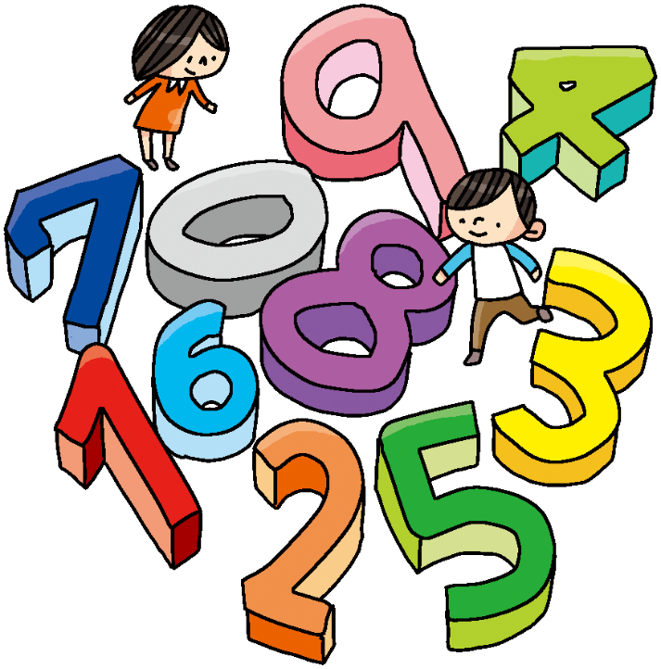
大きい数のしくみ①
４年生

Slide 2
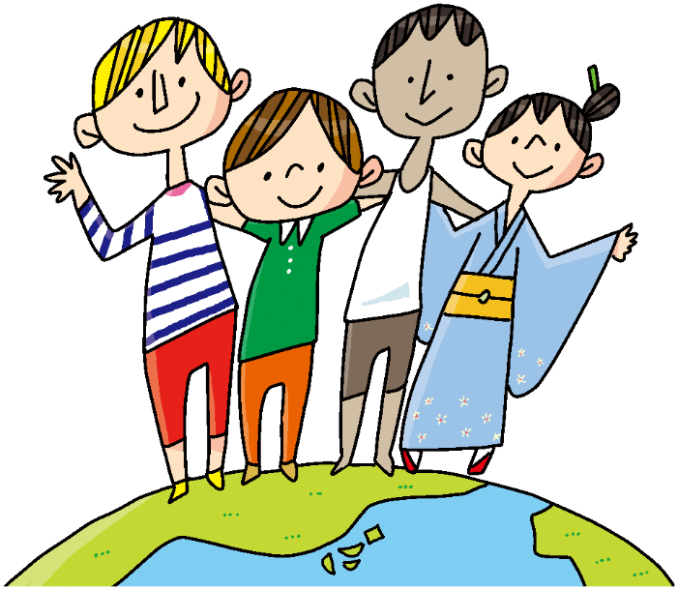
〈今日の学習〉
教科書 P.９ ～ P.１３
いろいろな都道府県の人口をよんでみよう！
その国、その地域に
すんでいる人の数

Slide 3

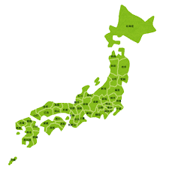
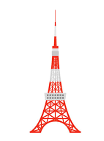
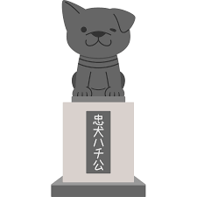
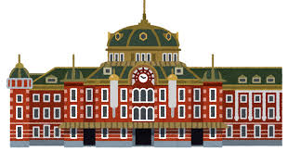
東京都

Slide 4
東京都の人口
千 | 百 | 十 | 一 | 千 | 百 | 十 | 一
万
１３６３７３４６
人
千三百六十三万七千三百四十六
人

Slide 5


山梨県の人口
ここまでは３年生で習ったね！
千 | 百 | 十 | 一 | 千 | 百 | 十 | 一
万
８３８８２３
人
人
八十三万八千八百二十三

Slide 6

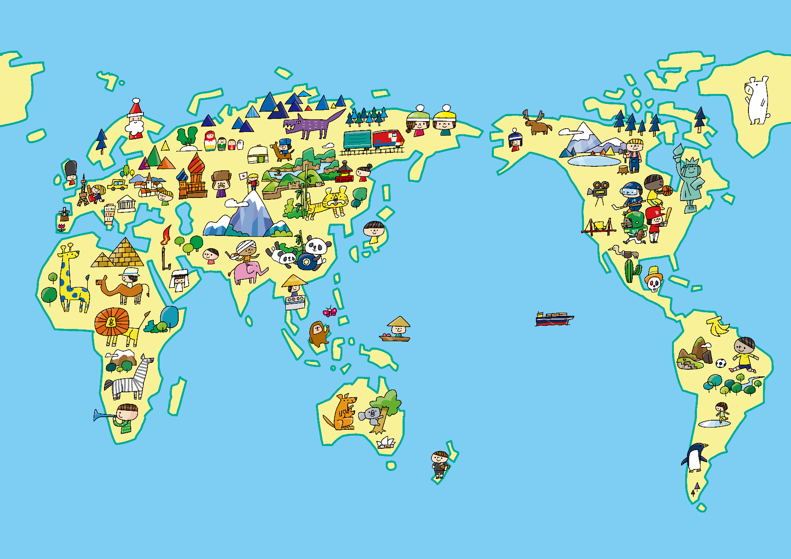
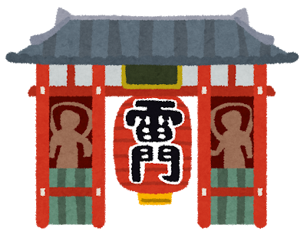

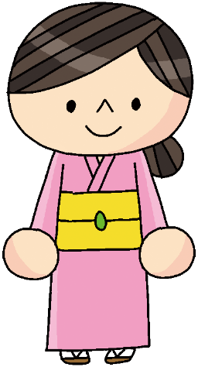

日本

Slide 7

日本の人口
千 | 百 | 十 | 一 | 千 | 百 | 十 | 一
万
人
１２７７０７２５９
千万の位の1つ上の位は、
何の位といえばいいのかな？

Slide 8
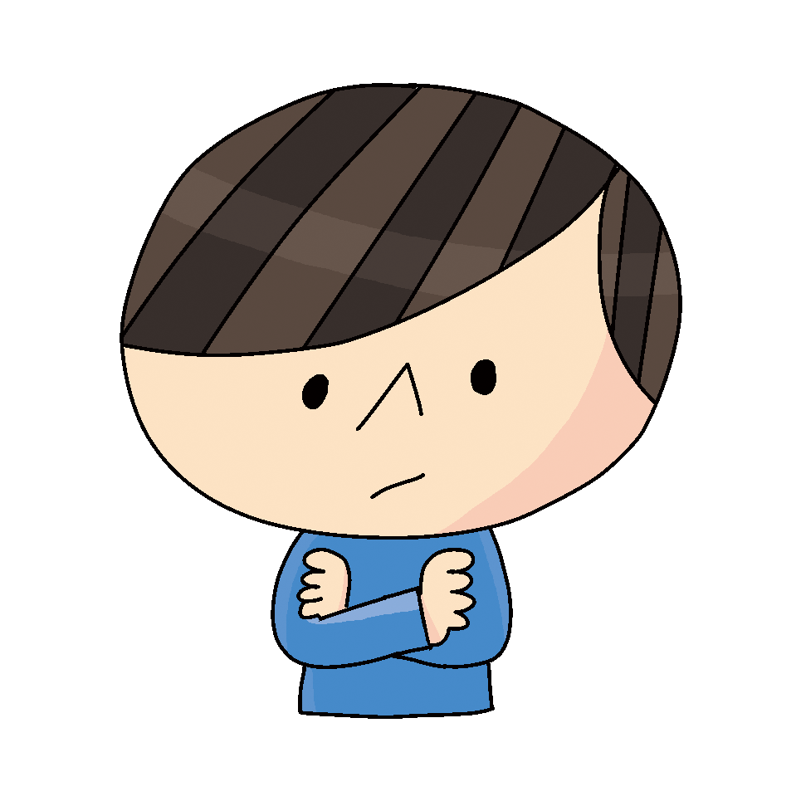
めあて
千万の位より大きい数のしくみは、
どうなっているのか調べよう。

Slide 9
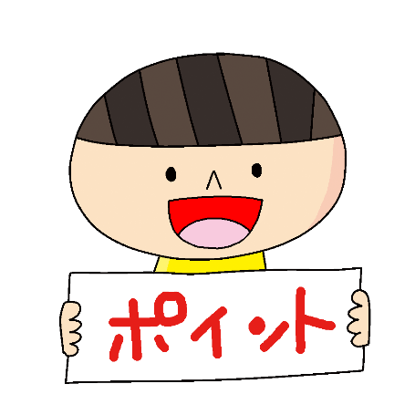
教科書P.9〜10
一 | 千 | 百 | 十 | 一 | 千 | 百 | 十 | 一
億 | 万
千 | 百 | 十 | 一 | 千 | 百 | 十 | 一
万
千万の10倍の数 ➡ 一億(おく)
千万の位の1つ上の位 ➡ 一億の位

Slide 10
日本の人口
一 | 千 | 百 | 十 | 一 | 千 | 百 | 十 | 一
億 | 万
千 | 百 | 十 | 一 | 千 | 百 | 十 | 一
万
１２７７０７２５９
人
一億二千七百七十万七千二百五十九
人

Slide 11

世界の人口
千億の位 | 百億の位 | 十億の位 | 一億の位 | 千万の位 | 百万の位 | 十万の位 | 一万の位 | 千の位 | 百の位 | 十の位 | 一の位
 |  | ７ | ３ | ８ | ３ | ０ | ０ | ９ | ０ | ０ | ０
七十三億八千三百万九千 人

Slide 12
教科書P.10
千億の位 | 百億の位 | 十億の位 | 一億の位 | 千万の位 | 百万の位 | 十万の位 | 一万の位 | 千の位 | 百の位 | 十の位 | 一の位
 |  |  | １ | ０ | ０ | ０ | ０ | ０ | ０ | ０ | ０
 |  | １ | ０ | ０ | ０ | ０ | ０ | ０ | ０ | ０ | ０
 | １ | ０ | ０ | ０ | ０ | ０ | ０ | ０ | ０ | ０ | ０
１ | ０ | ０ | ０ | ０ | ０ | ０ | ０ | ０ | ０ | ０ | ０
一億
10倍
十億
1００倍
10倍
百億
千億
10倍
1０００倍

Slide 13
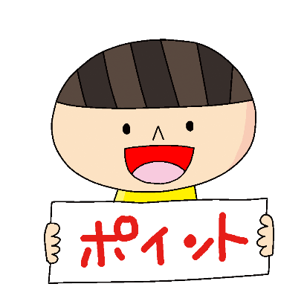
一、十、百、千のくり返し
千 | 百 | 十 | 一 | 千 | 百 | 十 | 一 | 千 | 百 | 十 | 一
億 |  |  |  | 万
万のときと
同じだね！
一の位から、４つずつ区切ると、
読みやすいよ。

Slide 14



教科書P１１ と の問題をときましょう
終わったら答え合わせをしよう！まちがったところもなぜまちがったのか、ぶんせきしよう！

Slide 15
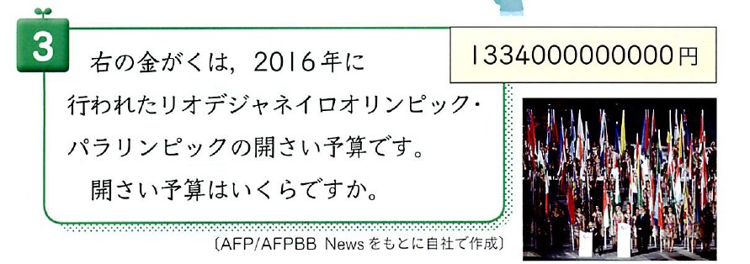
千億の位 | 百億の位 | 十億の位 | 一億の位 | 千万の位 | 百万の位 | 十万の位 | 一万の位 | 千の位 | 百の位 | 十の位 | 一の位
３ | ３ | ４ | ０ | ０ | ０ | ０ | ０ | ０ | ０ | ０ | ０
１
千億万の位の1つ上の位は、
何の位といえばいいのかな？

Slide 16
千億の10倍を一兆（ちょう）といいます。
千 | 百 | 十 | 一 | 千 | 百 | 十 | 一 | 千 | 百 | 十 | 一 | 千 | 百 | 十 | 一
兆 |  |  |  | 億 |  |  |  | 万

Slide 17
千兆の位 | 百兆の位 | 十兆の位 | 一兆の位
 |  |  | １
千億の位 | 百億の位 | 十億の位 | 一億の位 | 千万の位 | 百万の位 | 十万の位 | 一万の位 | 千の位 | 百の位 | 十の位 | 一の位
３ | ３ | ４ | ０ | ０ | ０ | ０ | ０ | ０ | ０ | ０ | ０
リオデジャネイロオリンピック・パラリンピックの開さい予算
一兆三千三百四十億
円

Slide 18
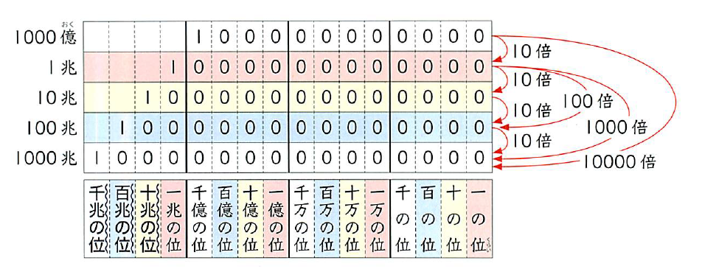
位が一つ左に進むと１０倍になっているね！

Slide 19


教科書P１２・１３ 〜 の問題をときましょう
終わったら答え合わせをしよう！まちがったところもなぜまちがったのか、ぶんせきしよう！

Slide 20

まとめ
・千万の位の1つ上の位は、一億の位。
・千億の位の1つ上の位は、一兆の位。
・一億の位から先も、
一、十、百、千をくり返す。

Slide 21
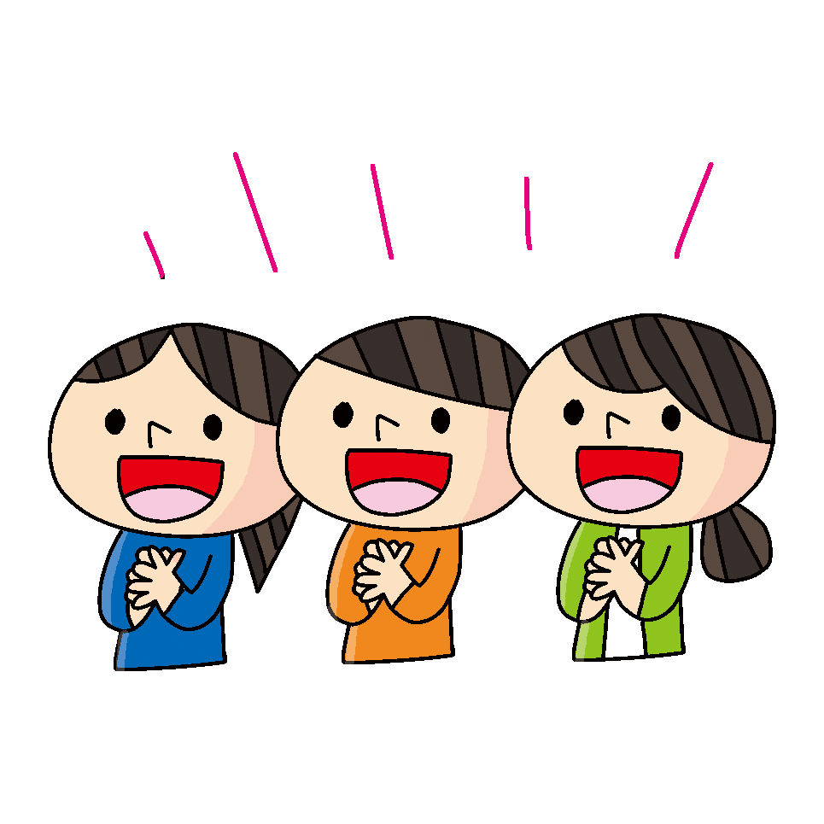
今日の学習は、ばっちりかな？次もがんばろう！

